Slide 1


Модули
Докладчик: Евграфов Михаил

Slide 2


Модули

Slide 3

Экспозиция
greeting.py
main.py

Slide 4
Содержимое
# greeting.py
def print_greeting(name: str) -> None:
greeting = f"Hello, {name}!"
print(greeting)
# main.py
import greeting
print(type(greeting).__name__)
содержимое файла - тело модуля
идентификатор модуля
# module

Slide 5
Момент создания модуля
# greeting.py
print("start import")
def print_greeting(name: str) -> None:
greeting = f"Hello, {name}!"
print(greeting)
print("finish import")
# main.py
import greeting
# start import
# finish import

Slide 6
Доступ к элементам модуля
# main.py
import greeting
print(greeting.__name__)
# greeting
greeting.print_greeting("Gustavo")
# Hello, Gustavo!
# main.py
import greeting
print(greeting.__name__)
# greeting
print_greeting("Gustavo")
...
NameError: name 'print_greeting' is not defined

Slide 7
Модули и переменные
# main.py
import greeting
greet_utils = greeting
greeting.print_greeting("Gustavo")
# Hello, Gustavo!
greet_utils.print_greeting("Mike")
# Hello, Mike!
print(greet_utils is greeting)
# True

Slide 8
Модули и коллекции
import math
import numpy
label_to_module = {
"ordinary": math,
"optimized": numpy,
}
for label, module in label_to_module.items():
print(f"{label}: {module.cos(3.14):.2f}")
# ordinary: -1.00
# optimized: -1.00

Slide 9
Модули и функции
# main.py
import greeting
from types import ModuleType
def print_module_info(module: ModuleType) -> None:
print(f"module name: {module.__name__}")
print_module_info(greeting)
# module name: greeting

Slide 10
docstring
# greeting.py
"""
Модуль с приветствиями
"""
def print_greeting(name: str) -> None:
...

Slide 11
help
# main.py
import greeting
help(greeting)
# Help on module greeting:
#
# NAME
# greeting - Модуль с приветствиями
# FUNCTIONS
# print_greeting(name: str) -> None
# ...

Slide 12
Импорты

Slide 13
Псевдонимы
# main.py
import greeting as grt
grt.print_greeting("Gustavo")
greeting.print_greeting("Gustavo")
...
NameError: name 'greeting' is not defined

Slide 14
Мотивация использования
import matplotlib.pyplot
matplotlib.pyplot.figure(figsize=(16, 9))
matplotlib.pyplot.plot([1, 2, 3])
import matplotlib.pyplot as plt
plt.figure(figsize=(16, 9))
plt.plot([1, 2, 3])
длинный идентификатор - неудобно

Slide 15
Импорт отдельных объектов
# greeting.py
from typing import Final
GREET_TEMPLATE: Final[str] = "Hello, {name}!"
def print_greeting(
name: str,
greeting_template: str = GREET_TEMPLATE,
) -> None:
greeting = greeting_template.format(name=name)
print(greeting)

Slide 16
Импорт отдельных объектов
# main.py
from greeting import print_greeting
print_greeting("Walter")
# Hello, Walter!
greeting.print_greeting("Saul")
...
NameError: name 'greeting' is not defined

Slide 17
Псевдонимы отдельных объектов
# main.py
from greeting import print_greeting as greet
greet("Walter")
# Hello, Walter!
print_greeting("Saul")
...
NameError: name 'print_greeting' is not defined

Slide 18
from ... import *
# main.py
from greeting import *
print_greeting("Saul")
# Hello, Saul!
print(GREET_TEMPLATE)
# Hello, {name}!

Slide 19
Проблемы from ... import *
# main.py
from greeting import *
print(GREET_TEMPLATE)
# Hello, {name}!
GREET_TEMPLATE = "Hey, {name}!"
print(GREET_TEMPLATE)
# Hey, {name}!
переопределили переменную из greeting.py

Slide 20
Служебные поля модуля
# greeting.py
from typing import Final
_greet_template: Final[str] = "Hello, {name}!"
def print_greeting(
name: str,
greeting_template: str = _greet_template,
) -> None:
greeting = greeting_template.format(name=name)
print(greeting)

Slide 21
Импорт служебных полей
# main.py
from greeting import _greet_template
print(_greet_template)
# Hello, {name}!
print(_greet_template.format(name="Mike"))
# Hello, Mike!

Slide 22
Служебные поля модуля и *
# main.py
from greeting import *
print_greeting("Mike")
# Hello, Mike!
print(_greet_template)
...
NameError: name '_greet_template' is not defined

Slide 23
Порядок поиска модулей
# greeting.py
from typing import Optional
from third_party import cool_greeting
def print_greeting(
name: Optional[str] = None,
) -> None:
if name is None:
cool_greeting()
return
greeting = f"Hello, {name}!"
print(greeting)

Slide 24
Порядок поиска модулей
Директории
$ python greeting.py
from typing import ...
./
?

Slide 25
Порядок поиска модулей
Директории
$ python greeting.py
from typing import ...
./
NO
.../Python/...
?

Slide 26
Порядок поиска модулей
Директории
$ python greeting.py
from typing import ...
./
NO
.../Python/...
YES

Slide 27
Порядок поиска модулей
Директории
$ python greeting.py
from typing import ...
./
?
from third_party import ...

Slide 28
Порядок поиска модулей
Директории
$ python greeting.py
from typing import ...
./
NO
from third_party import ...
.../Python/...
?

Slide 29
Порядок поиска модулей
Директории
$ python greeting.py
from typing import ...
./
NO
from third_party import ...
.../Python/...
NO
.../site-packages/...
?

Slide 30
Порядок поиска модулей
Директории
$ python greeting.py
from typing import ...
./
NO
from third_party import ...
.../Python/...
NO
.../site-packages/...
YES

Slide 31
builtins
import greeting
print(greeting.__builtins__)
# {
# ...
# 'abs': <function abs(x, /)>,
# 'all': <function all(iterable, /)>,
# 'any': <function any(iterable, /)>,
# ...
# }
import builtins
greeting.__builtins__["len"] is builtins.len
# True

Slide 32
Организация импортов
import math
from typing import Final
import numpy as np
from pandas import DataFrame
import greeting
импорты из стандартной библиотеки
импорты из сторонних библиотек
импорты из ваших модулей

Slide 33
Выполнение модулей

Slide 34
Выполнение модуля как скрипта
# greeting.py
def print_greeting(name: str) -> None:
greeting = f"Hello, {name}!"
print(greeting)
name = input("Enter your name: ")
print_greeting(name)

Slide 35
__pycache__
└───greeting.py
T1
$ python greeting.py
├───__pycache__
│ │
│ └───greeting.cpython-311.pyc
│
└───greeting.py
T1
T1

Slide 36
Обновление __pycache__
├───__pycache__
│ └───greeting.cpython-311.pyc
└───greeting.py
T1
T1
T1
T2
$ python greeting.py
├───__pycache__
│ └───greeting.cpython-311.pyc
└───greeting.py
T2
T2

Slide 37
__name__
# name_printer.py
print(__name__)
# main.py
import name_printer
$ python name_printer.py
__main__
$ python main name_printer
name_printer

Slide 38
Идиома __name__ == "__main__"
# name_printer.py
if __name__ == "__main__":
print(__name__)
# main.py
import name_printer
print(name_printer.__name__)
$ python name_printer.py
__main__
$ python main.py
name_printer

Slide 39
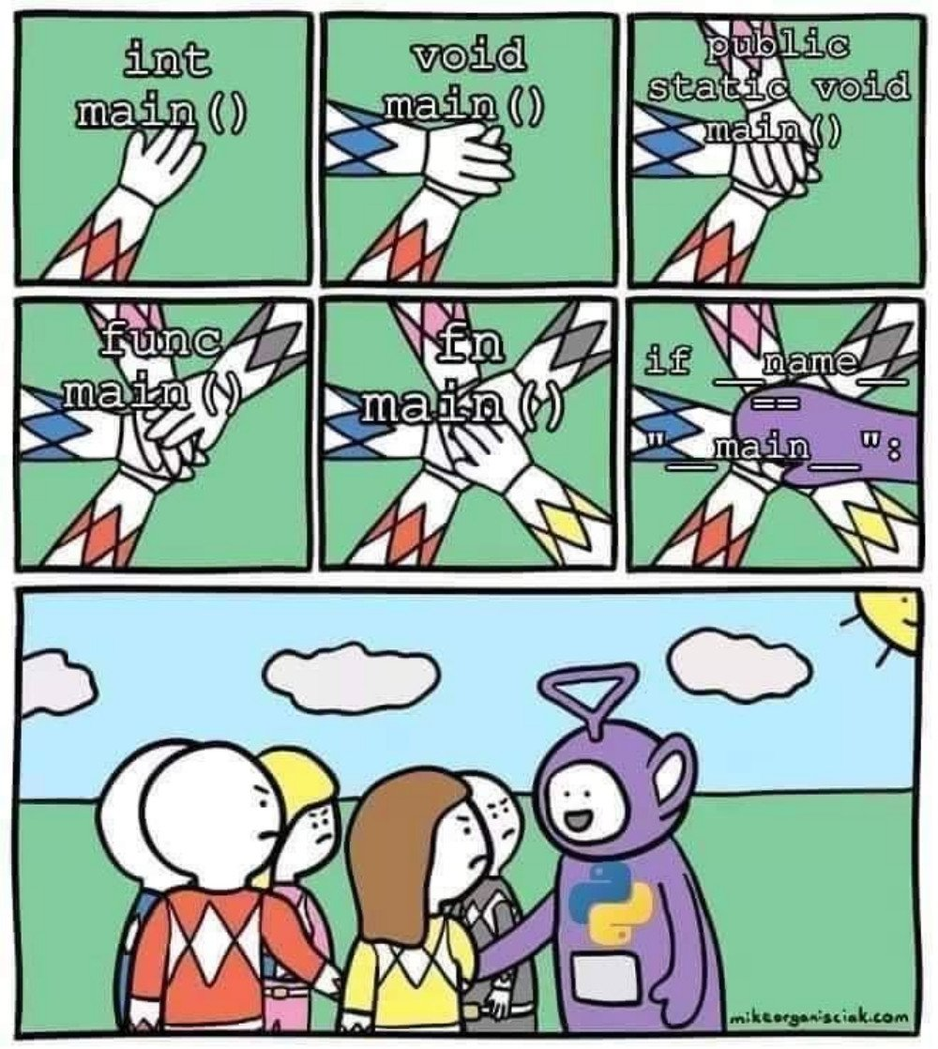
Идиома - не точка входа

Slide 40
Мотивация использования
# argv_user.py
import sys
if __name__ == "__main__":
print(sys.argv)
$ python argv_user.py
['.\\argv_user.py']
$ python argv_user.py 42
['.\\argv_user.py', '42']

Slide 41
Пакеты

Slide 42
Файловая структура
└───package
│
├───__init__.py
│
├───module1.py
│
└───module2.py

Slide 43
Импорт модулей пакета
# package/module1.py
def print_module_info() -> None:
print(f"I am function from {__name__}")
# package/module2.py
def print_module_info() -> None:
print(f"I am function from {__name__}")
# main.py
import package
package.module1
...
AttributeError: module 'package' has no attribute 'module1'

Slide 44
Импорт модулей пакета
# package/module1.py
def print_module_info() -> None:
print(f"I am function from {__name__}")
# package/module2.py
def print_module_info() -> None:
print(f"I am function from {__name__}")
# main.py
import package.module1 as mod1
mod1.print_module_info()
# I am function from package.module1

Slide 45
__init__.py
# package/__init__.py
from package import module1
from package import module2
print("Init package")
# main.py
import package
print(package.module1)
print(package.module2)
# Init package
# <module 'package.module1' ...>
# <module 'package.module2' ...>

Slide 46
import ... from *
# main.py
from package import *
module1.print_module_info()
module2.print_module_info()
...
NameError: name 'module1' is not defined

Slide 47
__all__
# package/__init__.py
__all__ = ["module1", "module2"]
# main.py
from package import *
module1.print_module_info()
module2.print_module_info()
# I am function from package.module1
# I am function from package.module2

Slide 48
Семинар

